Slide 1
КОНСТРУЮВАННЯ РОБОТОТЕХНІКА
Мельченко Катерина Сергіївна
ВЧИТЕЛЬ ІНФОРМАТИКИ
ОПОРНИЙ ЗАКЛАД ОСВІТИ
"МИРГОРОДСЬКИЙ ЛІЦЕЙ ІМЕНІ ІВАНА АНДРІЙОВИЧА
ЗУБКОВСЬКОГО МИРГОРОДСЬКОЇ
МІСЬКОЇ РАДИ ПОЛТАВСЬКОЇ ОБЛАСТІ"

Slide 2
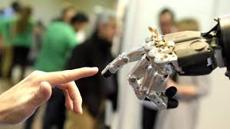
Робототехніка – наука майбутнього, тому знання і навички, отримані під час конструювання, напевно, стануть у пригоді
Конструювання робота - це візуальний спосіб показати, як абстрактні числа на сторінці інструкції призводять до створення, руху і інших реальних дій.

Slide 3
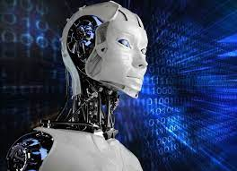
Створити роботів, які допоможуть вивчити найвіддаленіші планети та галактики, дослідити Маріанський жолоб та дістатися до центру Землі! Мрії юних робототехніків стають реальністю.
Діти вчаться за інструкцією створювати автономних роботів, програмують датчики, мотори та їхню взаємодію.

Slide 4
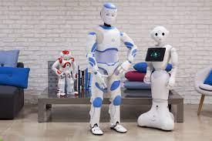
Цікаво розвивати об'єднання математики та робототехніки, так як робототехніка може допомогти побачити абстрактну науку в дії на прикладах з роботами. Наприклад, програмувати робота на вирішення конкретних завдань з теорії ігор одними учнями і пропонувати виробляти стратегію, щоб обіграти робота іншими учнями. Виходить гра-стратегія в реальному світі в змаганні з роботом.

Slide 5
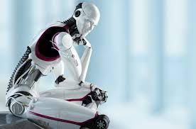
Робот “СОБАКА”
Для створення робота визначаємо головні
сервомотори :
Головним рушієм у наборі Lego Mindstorms EV3 є сервомотор . Основою майбутнього робота є два великих сервомотора. Сервомотори виконують роль м'язів або силових елементів нашого робота. Великі сервомотори, найбільш часто використовуються для передачі обертання на колеса, тим самим, забезпечуючи рух робота. Основною відмінністю сервомотора від простого електро двигуна є зворотній зв’язок від сервомотора та система силових передач, які зменшують кількість обертів, а збільшують потужність.

Slide 6
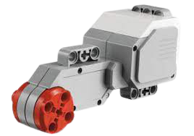
Сервомотори

Slide 7
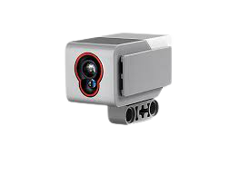
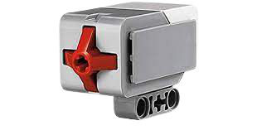
Сенсори, що входять в набір Lego Mindstorms EV3, збирають необхідну інформацію із зовнішнього середовища. Саме сенсори (датчики) визначають подальший алгоритм роботи робота. Сенсори по своїй суті є логічними операторами які виконують перевірку певних умов. При програмуванні дій робота необхідно навчитися отримувати і аналізувати інформацію, що надходить з сенсорів , а потім подавати вірні команди на сервомотори для виконання певних дій

Slide 8
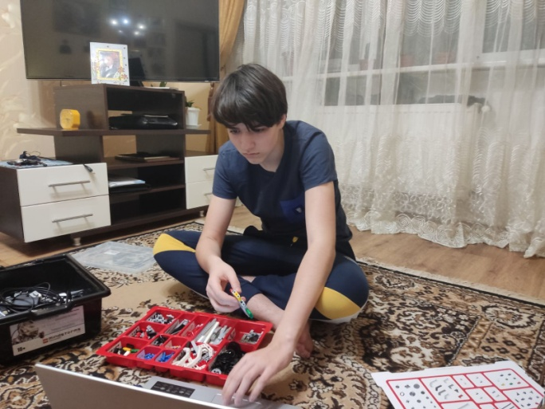
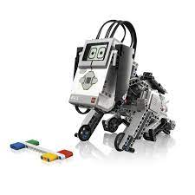
Процес складання робота
за інструкцією. Настав час - зібрати першого робота. Під час збирання першого робота будемо практично знайомитись зі складовими елементами конструктора

Slide 9
Після того як склали робота, переходимо до його програмування:
Система програмування LEGO MINDSTORMS Education EV3 поставляється у складі базового набору LEGO MINDSTORMS . Середовище програмування має об'єктно орієнтовну структуру, при роботі з програмою не потрібно прописувати жодних програмних кодів. Усі інструменти програми мають блочну структур з рядом параметрів та налаштувань. Програма дозволяє програмувати роботів, містить конструктивні відомості щодо побудови базових роботів набору. Є дві версії програмного забезпечення: Версія для учителя дозволяє проектувати та створювати уроки, планувати та проводити досліди та експерименти.

Slide 10
Функціонал програми реєстрації даних є потужним інструментом для проведення різнопланових досліджень та експериментів з використанням всієї сенсорної системи робота. Програма дозволяє отримувати та аналізувати дані, що надходять з сенсорів, будувати інтерактивні графіки на основі отриманих даних. Вбудований редактор контенту програми дозволяє педагогам змінювати існуючі курси програми та створювати власні траєкторії засвоєння навчального матеріалу. В режимі учня програма дозволяє вести електронні записники, про проведені досліди та експерименти. Дана функція спрощує процес здобуття знань та оцінювання навчальних досягнень

Slide 12
Визначились з задачами, які буде виконувати наш робот і запрограмували його.

Slide 13
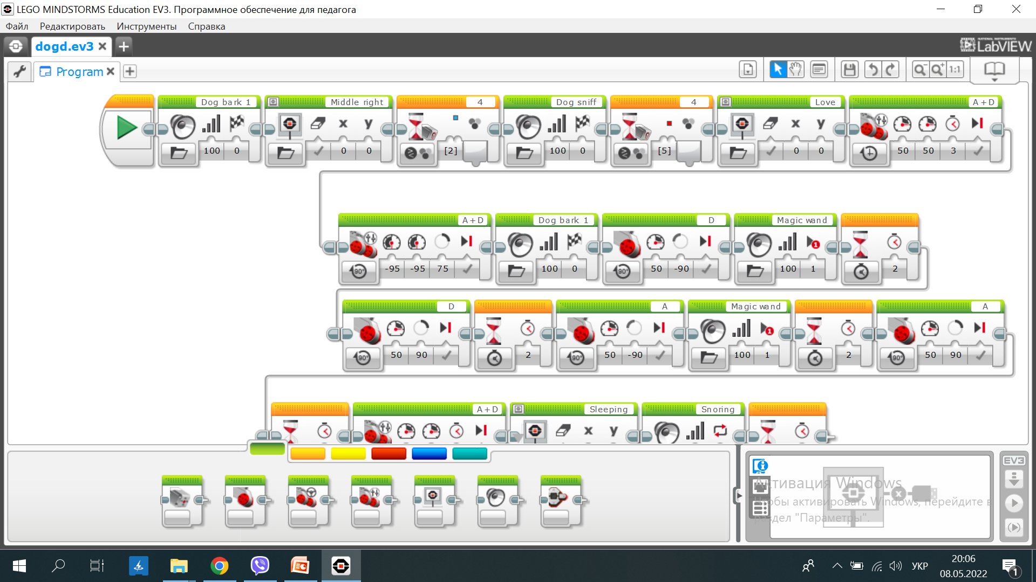

Slide 14
Процес роботи

Slide 15
Робот “Собака”

